Slide 1
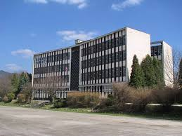
Stredná odborná škola poľnohospodárstva a služieb na vidieku Predmestská 82, 010 01 Žilina
Ekonomika pôdohospodárstva

Slide 2
Základné údaje ☺
Dĺžka štúdia: -4 roky;
Odbor je určený: -dievčatám aj chlapcom;
Podmienky prijatia: -úspešné ukončenie 9. ročníka ZŠ
-zdravotná spôsobilosť
-vykonanie prijímacej skúšky (slovenský jazyk, prírodopis)
Spôsob ukončenia štúdia: -maturitná skúška;
Doklad o vzdelaní: -maturitné vysvedčenie

Slide 3
Podmienky na prijatie
Bez prijímacej skúšky
žiak, ktorý dosiahol v každom predmete samostatne najmenej 90 % pri celoslovenskom testovaní žiakov 9. ročníka je prijatý!
Ostatní žiaci
sú povinní robiť prijímacie skúšky z predmetov SJL a BIO (v rozsahu učiva základnej školy predmetu prírodopis)

Slide 4
Profilové predmety
1 cudzí jazyk (ANJ, NEJ)
ekonomika, účtovníctvo
národné hospodárstvo
právna náuka
sekretárske práce
administratíva a korešpondencia
aplikovaná informatika
aplikovaná ekonómia

Slide 5
Certifikáty
Certifikát od firmy Kros dostanú žiaci, ktorí vykonajú praktickú maturitnú skúšku z odborných ekonomických predmetov zo súvislého príkladu vedenia účtovníctva u podnikateľa účtujúceho v podvojnom účtovníctve na stupeň hodnotenia 1,alebo 2 .
Medzinárodný certifikát IES získala škola v roku 2005. Tento certifikát vyjadruje kvalitu a úroveň vzdelávania na škole. V súčasnosti je rating školy B+ teda spoľahlivá inštitúcia dosahujúca trvale dobré výsledky.

Slide 6
Prax (praktické vyučovanie)
Individuálna odborná prax: na ekonomických oddeleniach výrobných podnikov, v peňažných ústavoch, daňový úrad, Sociálne a Zdravotné poisťovne, Mestské a obecné úrady .
Učebná prax: odborná učebňa informatiky, programy firmy – Alfa – jednoduché účtovníctvo
- Omega – podvojné účtovníctvo
- Olymp – personalistika, mzdy

Slide 7
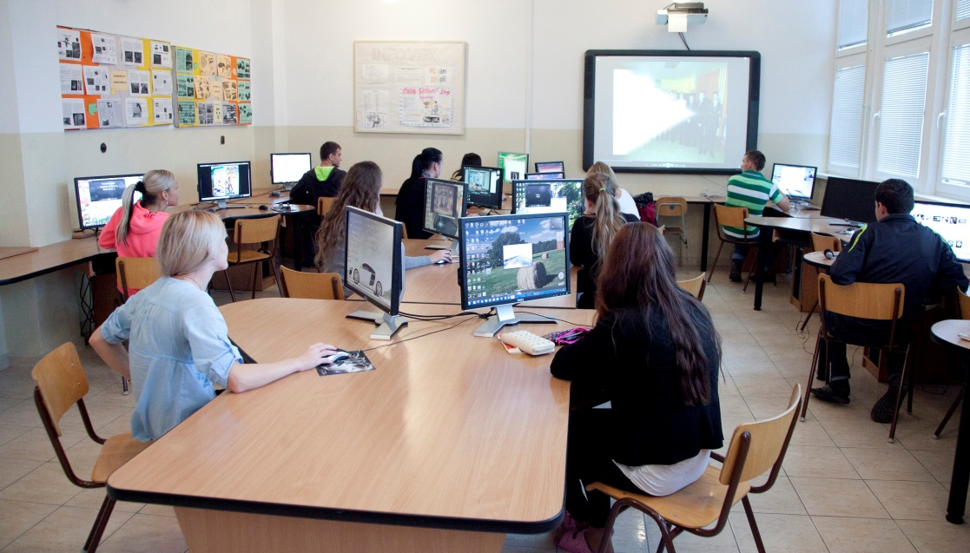
Odborná prax
Prax u našej pani sekretárky v 3. ročníku.
Prax v učebni informatiky.

Slide 8
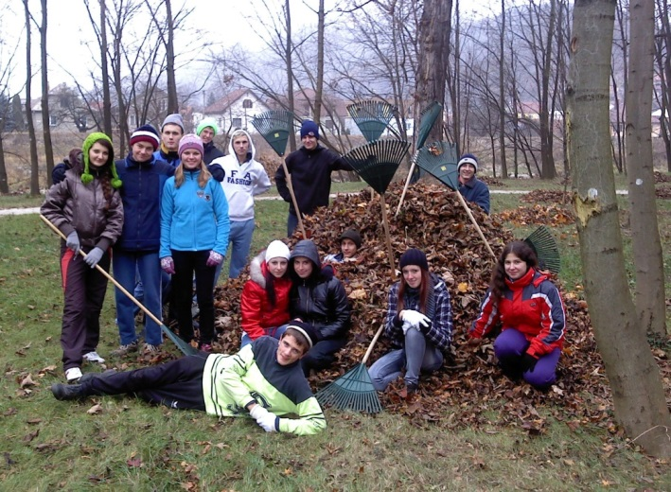
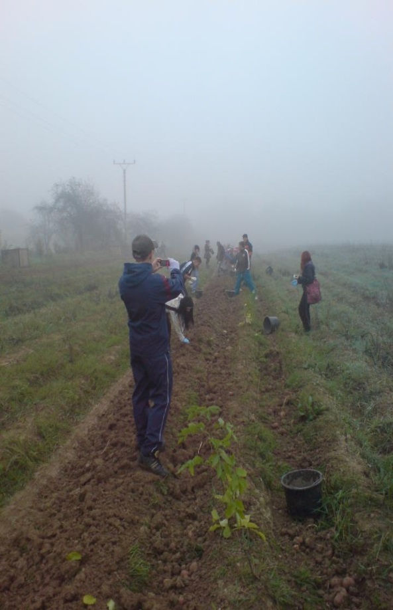
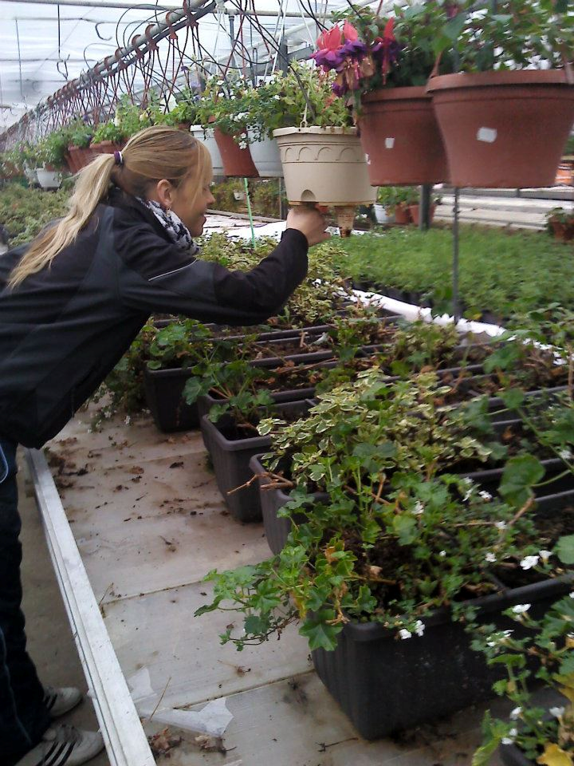
Aj keď sme ekonómovia, ale sme na poľnohospodárskej škole, a preto sme absolvovali aj poľnohospodársku prax.
Bola to pre nás hračka...

Slide 9
Projekt realitný vodičák
1. časť – work – shop
2. časť – testovanie
Zameraný je na vzdelávanie a podporu gramotnosti v oblasti realít
Študent absolvovaním tohto projektu získa základné informácie ako prebieha v praxi kúpa, predaj a prenájom nehnuteľností
Úspešné absolvovanie =
Certifikát

Slide 10
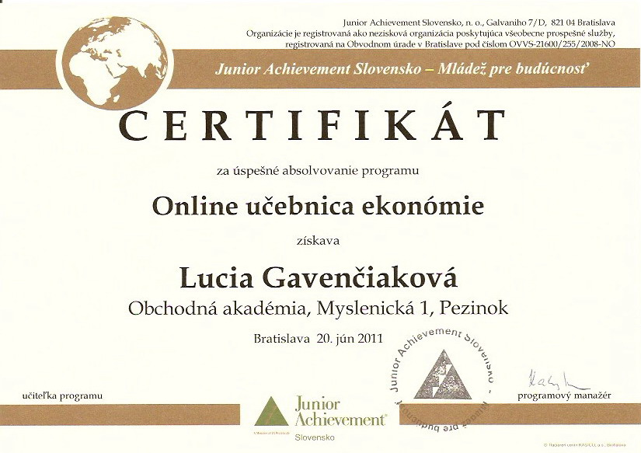
Predmet - aplikovaná ekonómia
V 3. ročníku , v predmete aplikovaná ekonómia si študenti vyskúšajú podnikanie vo vlastnej firme – študentskej spoločnosti.
Študentská spoločnosť každoročne organizuje školský ples.
Žiaci môžu získať CERTIFIKÁT

Slide 11
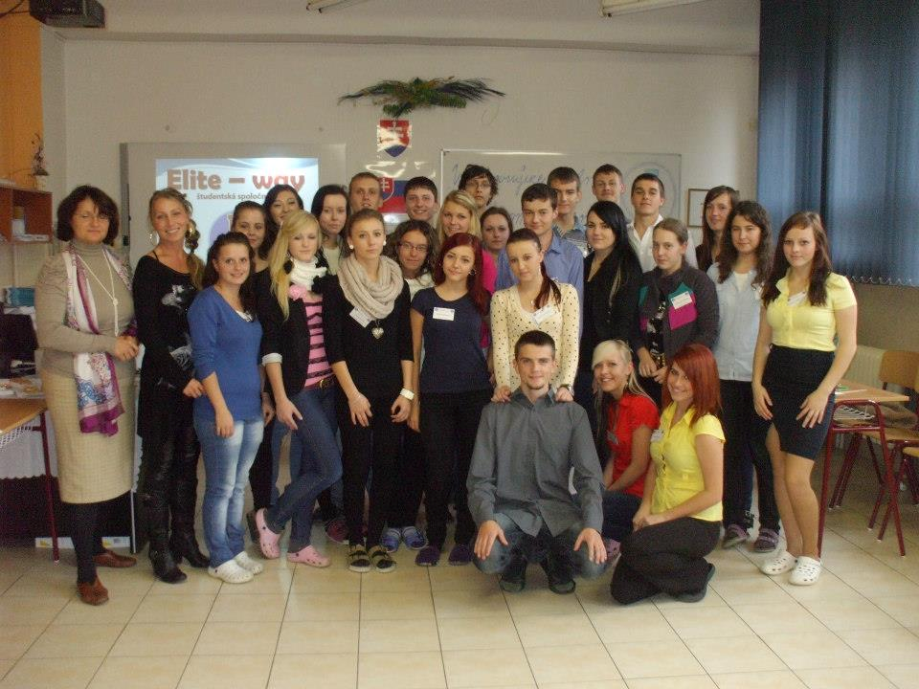
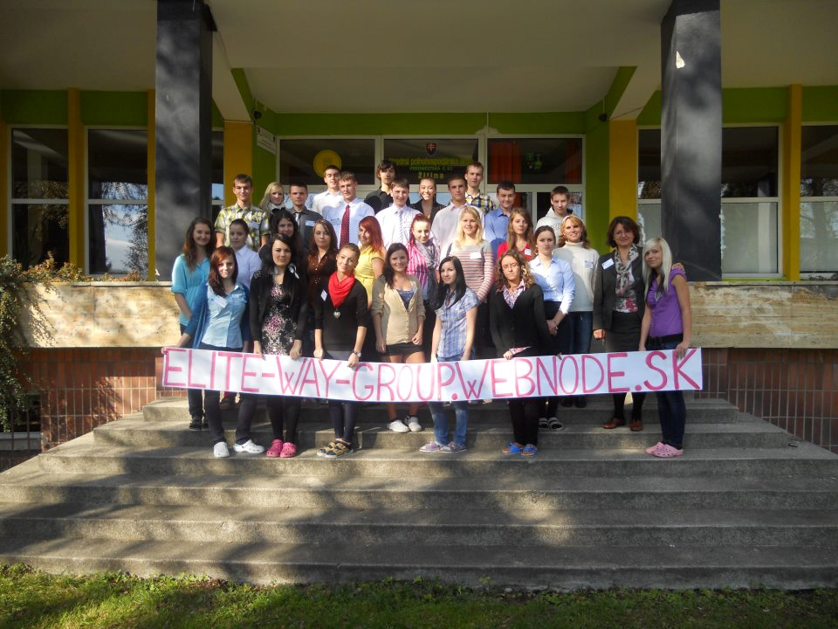
Elite – way
Na predmete aplikovaná ekonómia sme si založili firmu Elite – way.
V tejto firme sme podnikali celý školský rok. Bola to výborná skúsenosť do života.

Slide 13
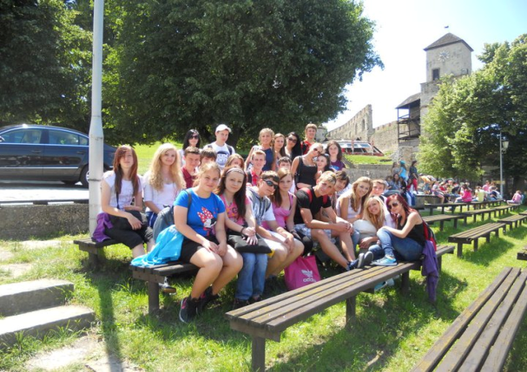
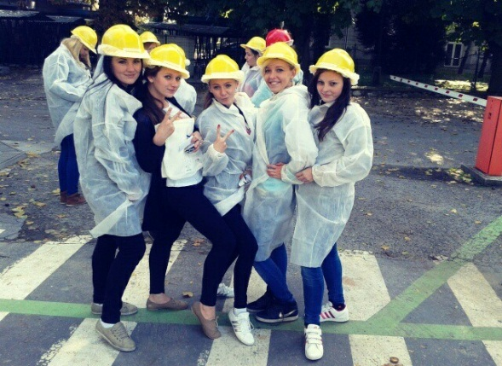
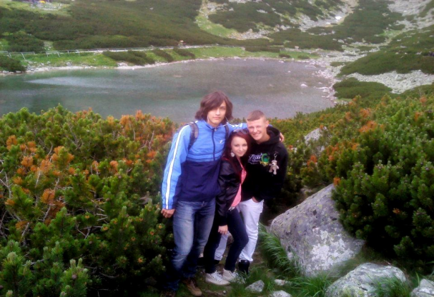
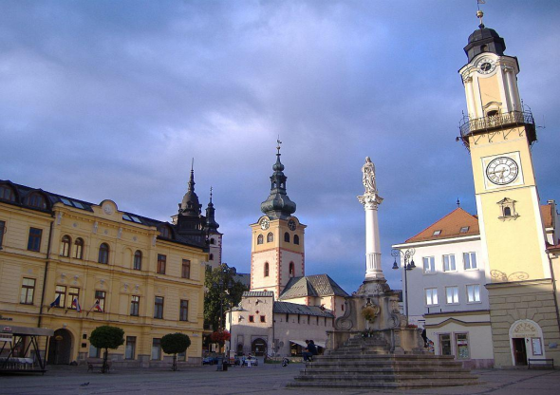
Počas štúdia sme absolvovali exkurzie...
Trenčín – návšteva hradu • Sereď – návšteva cukrovaru
Tatry – výlet lanovkou na Skalnaté pleso • Lúka nad Váhom – COCA COLA

Slide 14
Absolvent odborného zamerania pozná/vie :
základy podvojného a jednoduchého účtovníctva
ekonomický software – KROS
skladovú evidenciu
základy administratívy a korešpondencie
základy podnikania
prácu s počítačom – MS WORD, MS EXCEL, MS POWER POINT, databázový program MS ACCESS
základy tvorby www stránok, prácu grafickým programom

Slide 15
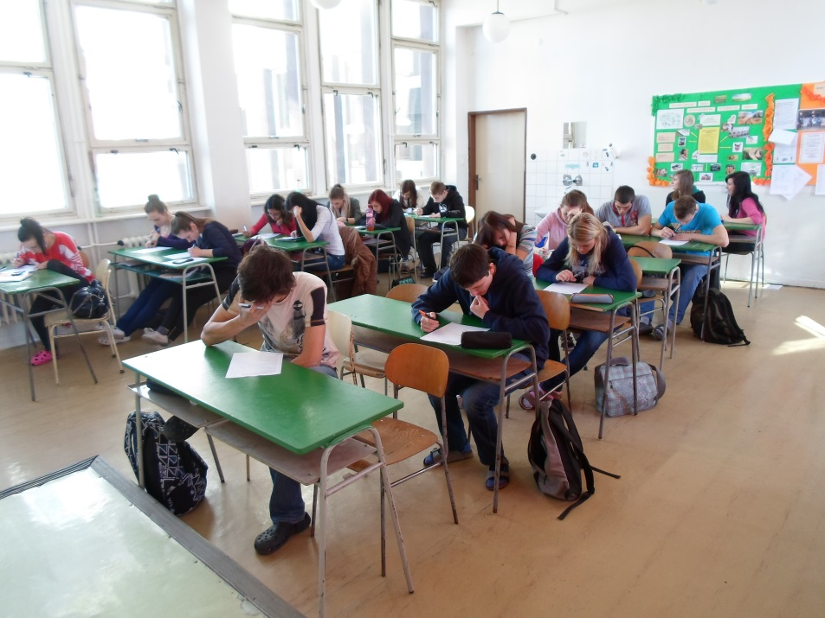
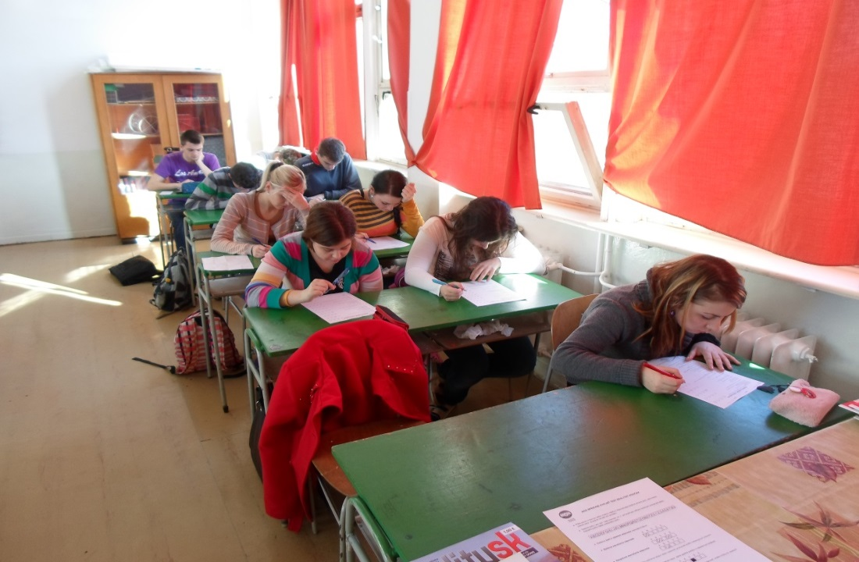
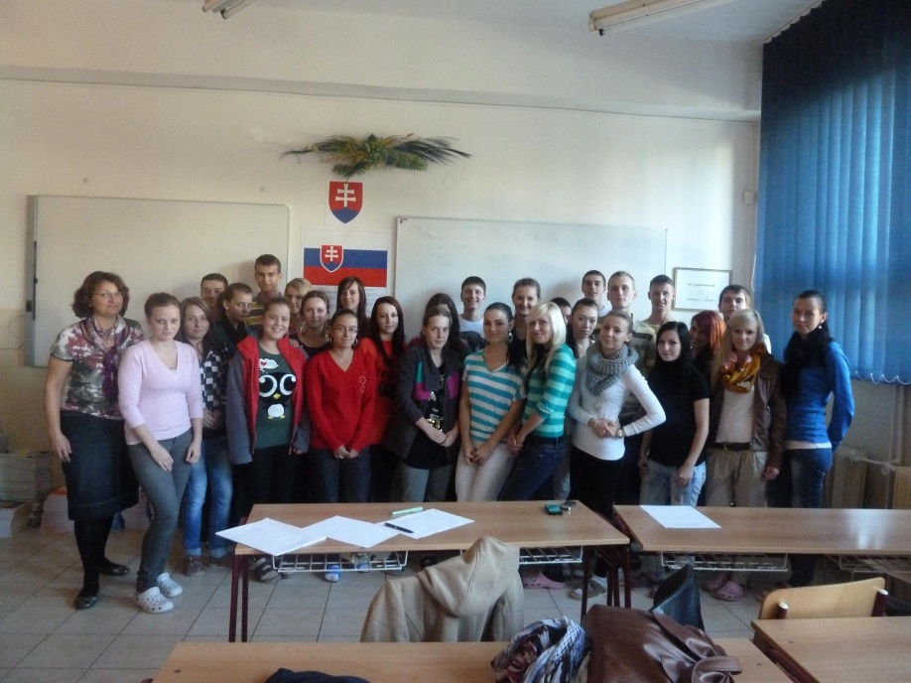
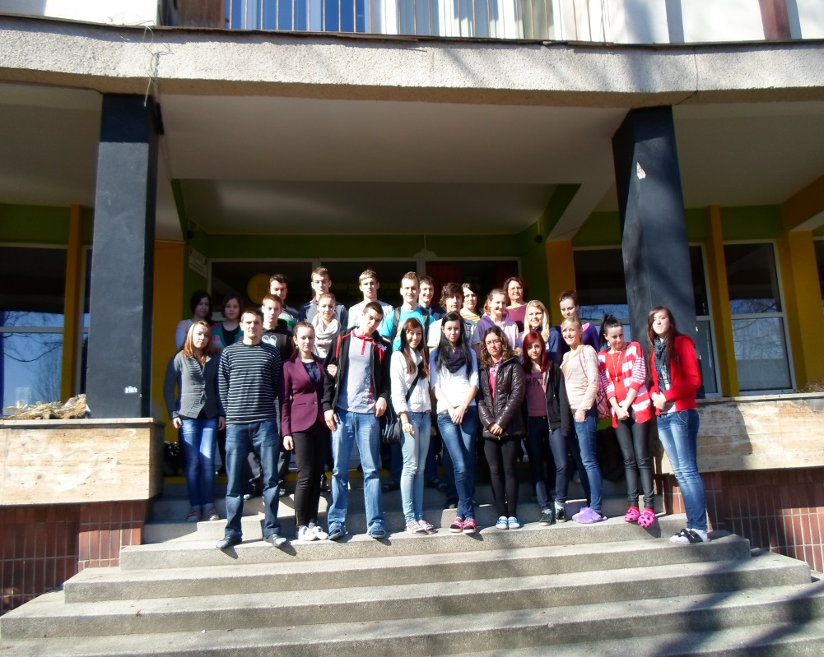
Pár fotiek zo školy

Slide 16
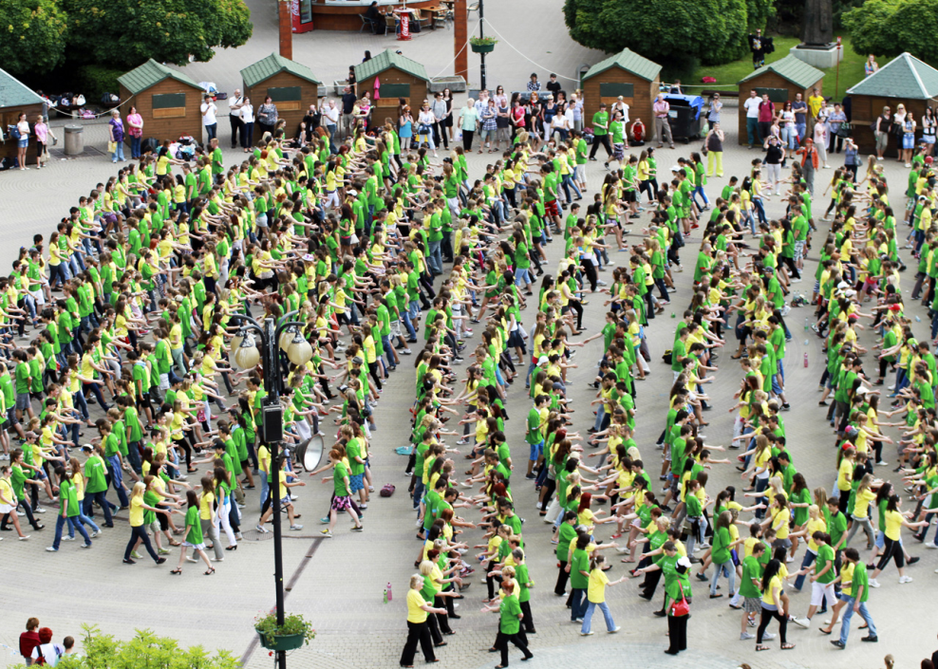
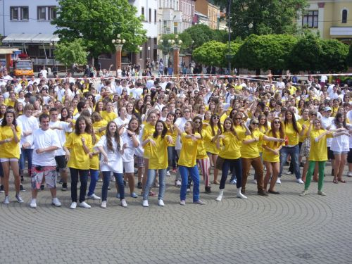
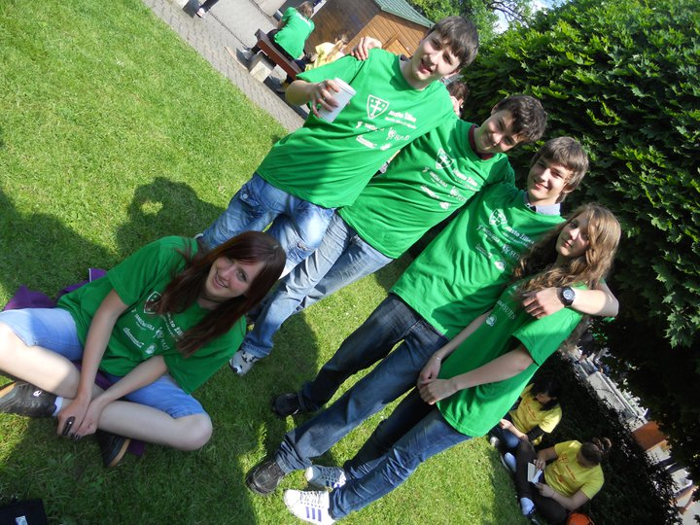
Mimoškolské akcie - Štvorylka

Slide 17
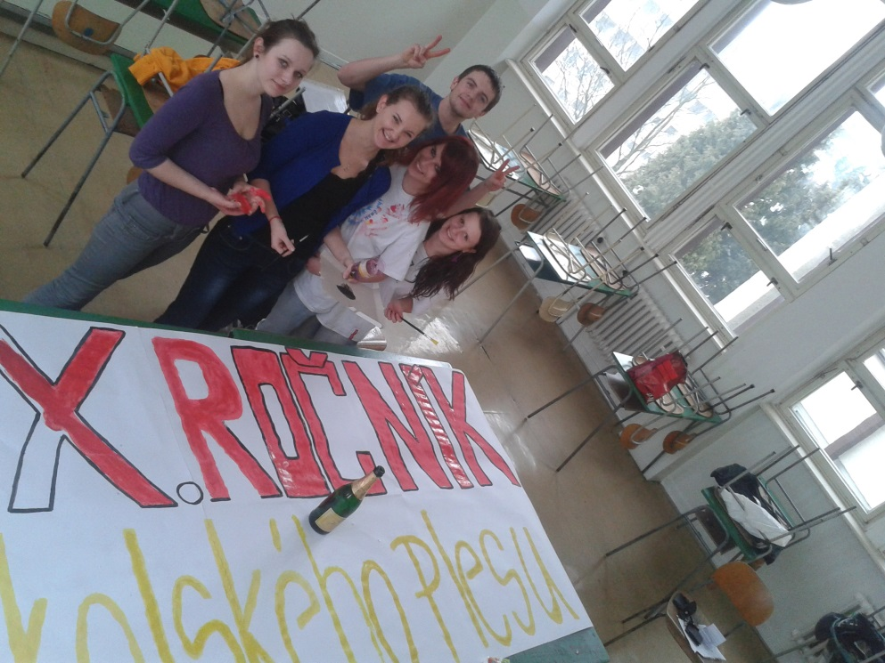
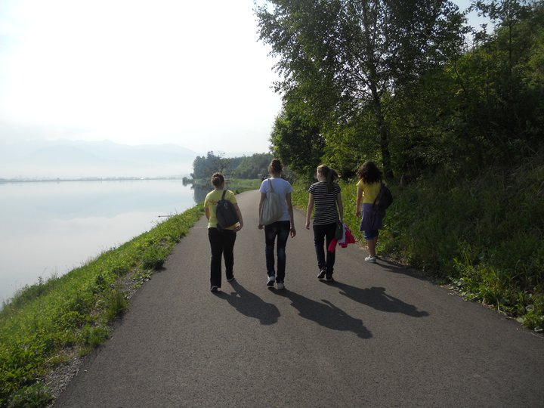
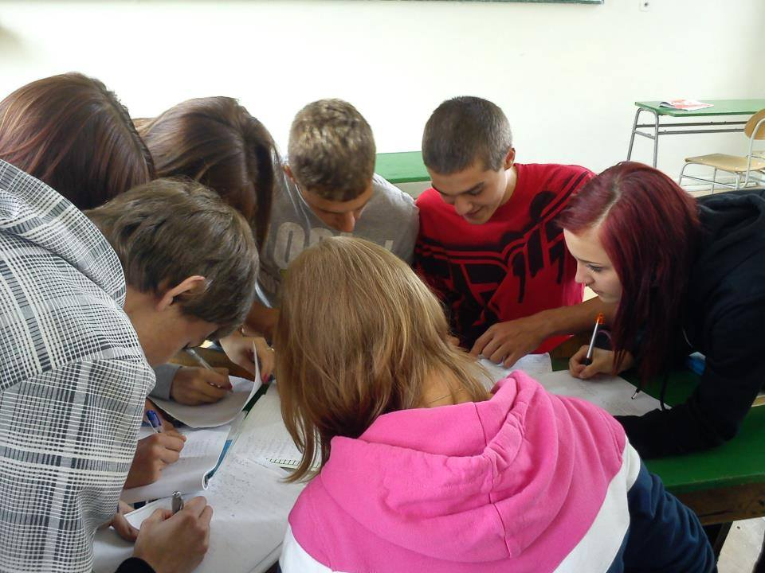
Z každého rožka troška
Branné cvičenie
Príprava na školský ples
Skupinová práca na hodine aplikovanej ekonómie
Vianočný volejbalový turnaj

Slide 18
V našej škole
je nielen práca, ale aj zábava.
Príďte sa pozrieť.
TEŠÍME SA NA VÁS ☺

